Slide 1
Архитектура

Slide 2
Основные этапы
Анализ
Проектирование
Разработка
Тестирование
Внедрение

Slide 3
Архитектура программной системы
Архитектура программной системы — это форма, которая придается системе ее создателями . Эта форма образуется делением системы на компоненты, их организацией и определением способов взаимодействий между ними .
Цель формы — упростить разработку, развертывание и сопровождение про- граммной системы, содержащейся в ней .
Главная стратегия такого упрощения в том, чтобы как можно дольше иметь как можно больше вариантов.

Slide 4
Архитектура программной системы
Главное предназначение архитектуры — поддержка жизненного цикла системы.
Хорошая архитектура делает систему легкой в освоении, простой в разработке, сопровождении и развертывании.
Конечная ее цель — минимизировать затраты на протяжении срока службы системы и максимизировать продуктивность программиста.

Slide 5
Задачи архитектуры
Разработка
Развертывание
Эффективность работы

Slide 6
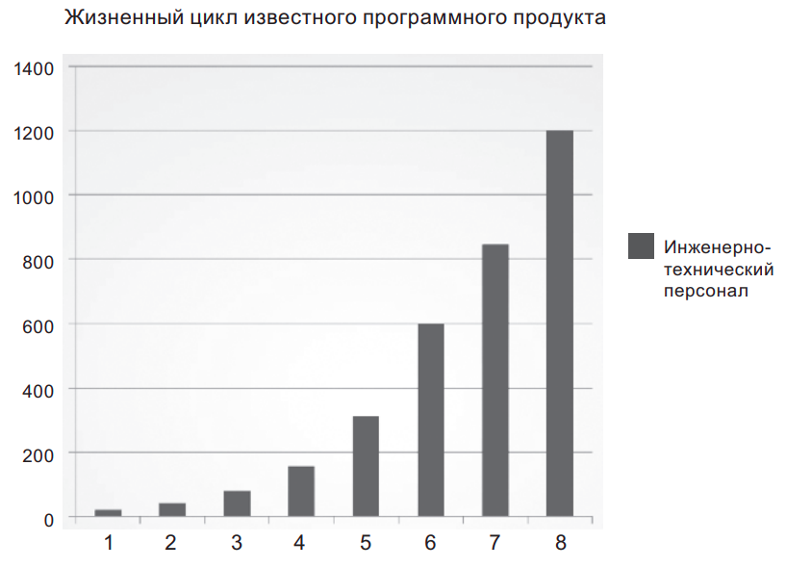
3. Сопровождение

Slide 7
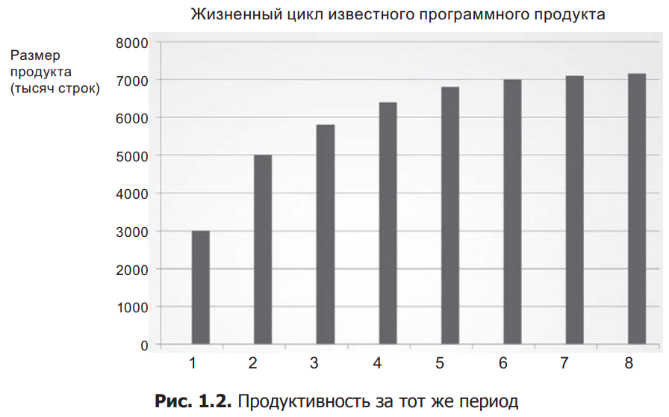
3. Сопровождение

Slide 8
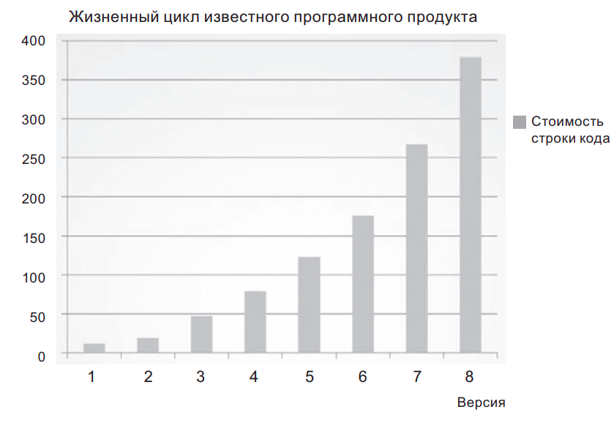
3. Сопровождение

Slide 9
4. Сохранение разнообразия вариантов
Примеры:
Не нужно на ранних этапах разработки выбирать тип базы данных
Не нужно на ранних этапах разработки выбирать тип веб-сервера
Не нужно на ранних этапах разработки приспосабливать интерфейс REST
Не нужно на ранних этапах разработки приспосабливать механизмы внедрения зависимостей
Хороший архитектор максимизирует количество не принятых решений.

Slide 10
Политика и детали
Политика воплощает все бизнес-правила и процедуры . Политика — вот истинная ценность системы .
Детали — это все остальное, что позволяет людям, другим системам и программистам взаимодействовать с политикой, никак не влияя на ее поведение. К ним можно отнести устройства ввода/вывода, базы данных, веб-системы, серверы, фреймворки, протоколы обмена данными и т. д.

Slide 11
Политика и детали
Цель архитектора — создать такую форму для системы, которая сделает политику самым важным элементом, а детали — не относящимися к политике. Это позволит откладывать и задерживать принятие решений о деталях.
Чем дольше вы сможете откладывать решения, тем большим объемом информации вы будете обладать, чтобы сделать правильный выбор.
Хороший архитектор максимизирует количество непринятых решений.

Slide 12
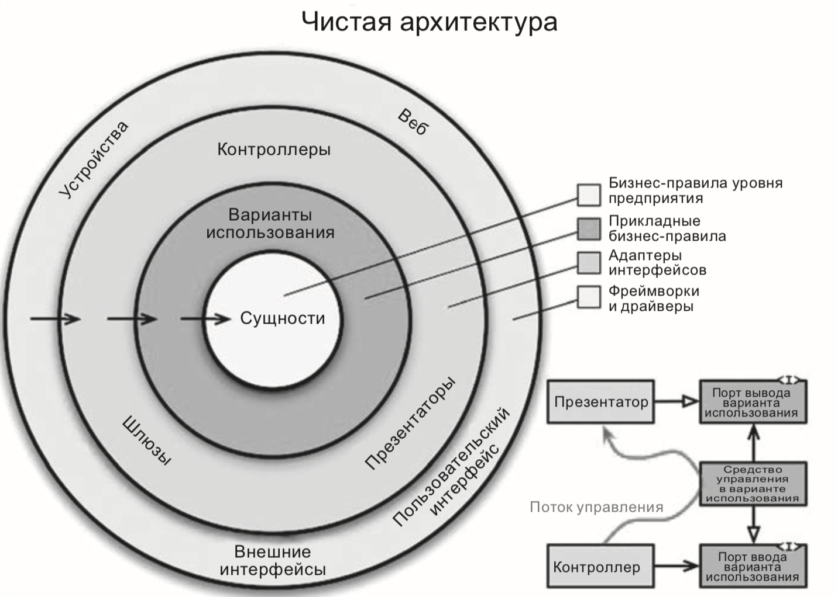

Slide 13
Часто используемые архитектурные шаблоны
Layered Architecture(Многослойная архитектура)
Multi-Tier Pattern(Многоуровневая архитектура)
Pipe and Filter
Client Server
Model View * - Patterns
Event Driven Architecture
Microservices Architecture
Синхронные и асинхронные архитектуры

Slide 14
Многослойная архитектура

Slide 15
Layered Architecture
Eric Evans, Domain-Driven Design: Tackling Complexity in the Heart of Software [Предметно-ориентированное проектирование (DDD). Структуризация сложных программных систем]
User Interface (or Presentation Layer)
Application Layer
Domain Layer (or Model Layer)
Infrastructure Layer

Slide 16
Интерфейс пользователя (User Interface)
или Слой представления (Presentation Layer)
Отвечает за вывод информации пользователю и интерпре­тирование его команд. Внешним действующим субъектом может быть не человек, а другая компьютерная система

Slide 17
Операционный слой
или Слой прикладных операций (Application Layer)
Определяет задачи, которые должна решить система, и распре­деляет их между объектами, выражающими суть предметной области. Задания, выполняемые этим уровнем, имеют смысл для пользователя-специалиста или же необходимы для инте­рактивного взаимодействия с операционными уровнями дру­гих систем.

Slide 18
Операционный слой
В нем не со­держатся ни знания, ни бизнес правила, а только выполняется координирование задач и распределе­ние работы между совокупностями объектов предметной об­ласти на следующем, более низком уровне.
В нем не отражает­ся состояние объектов прикладной модели, но зато он может содержать состояние, информирующее пользователя о степе­ни выполнения задачи для информирования пользователя

Slide 19
Слой предметной области (Domain Layer)
или слой модели (Model Layer)
Отвечает за представление понятий прикладной предметной области, рабочие состояния, бизнес правила. Именно здесь контролируется и используется текущее состояние прикладной модели, пусть даже технические подробности манипуляций данными делегируются инфраструктуре.
Этот уровень является главной, алгоритмической частью nрограммы

Slide 20
Инфраструктурный слой (Infrаstruсtиrе Layer)
Обеспечивает непосредственную техническую поддержку для верхних уровней: передачу сообщений на операционном уровне, непрерывность существования объектов на уровне модели, вывод элементов управления на уровне пользова­тельского интерфейса и т.д. Инфраструктурный уровень может также брать на себя поддержку схемы взаимосвязей между четырьмя уровнями через архитектурную среду при­ложения

Slide 21
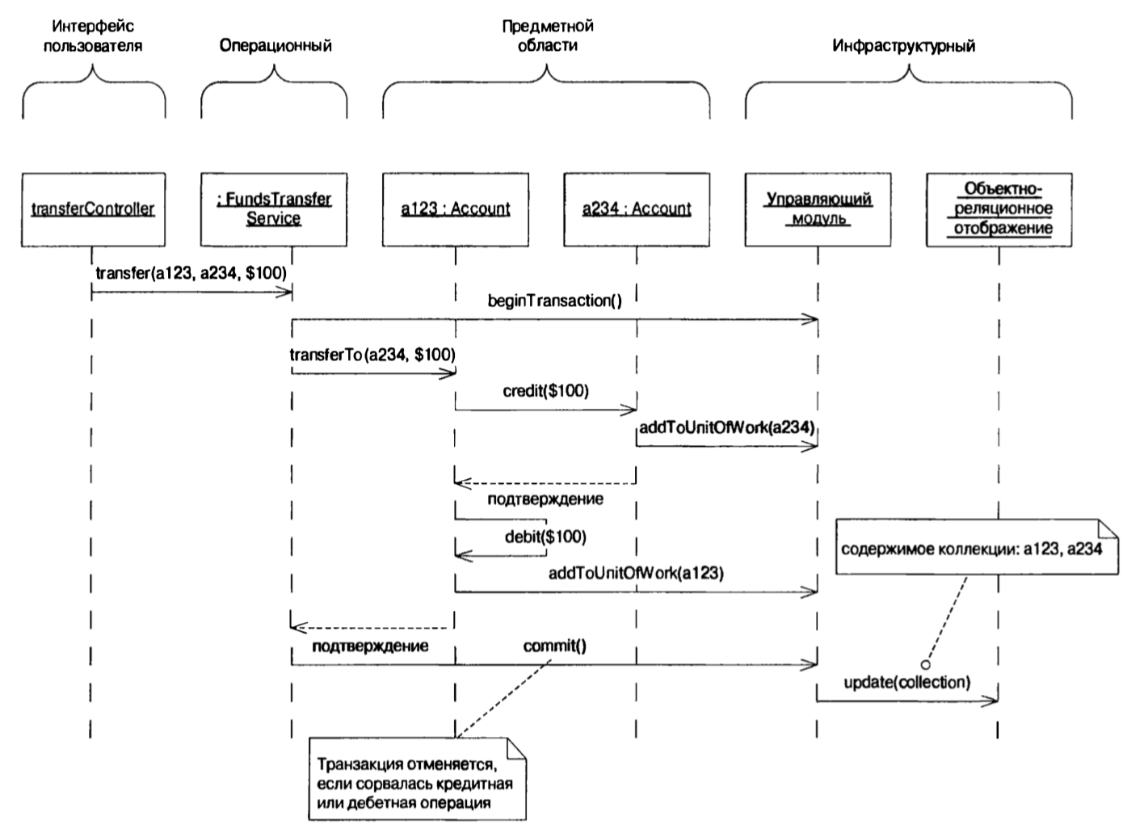

Slide 22
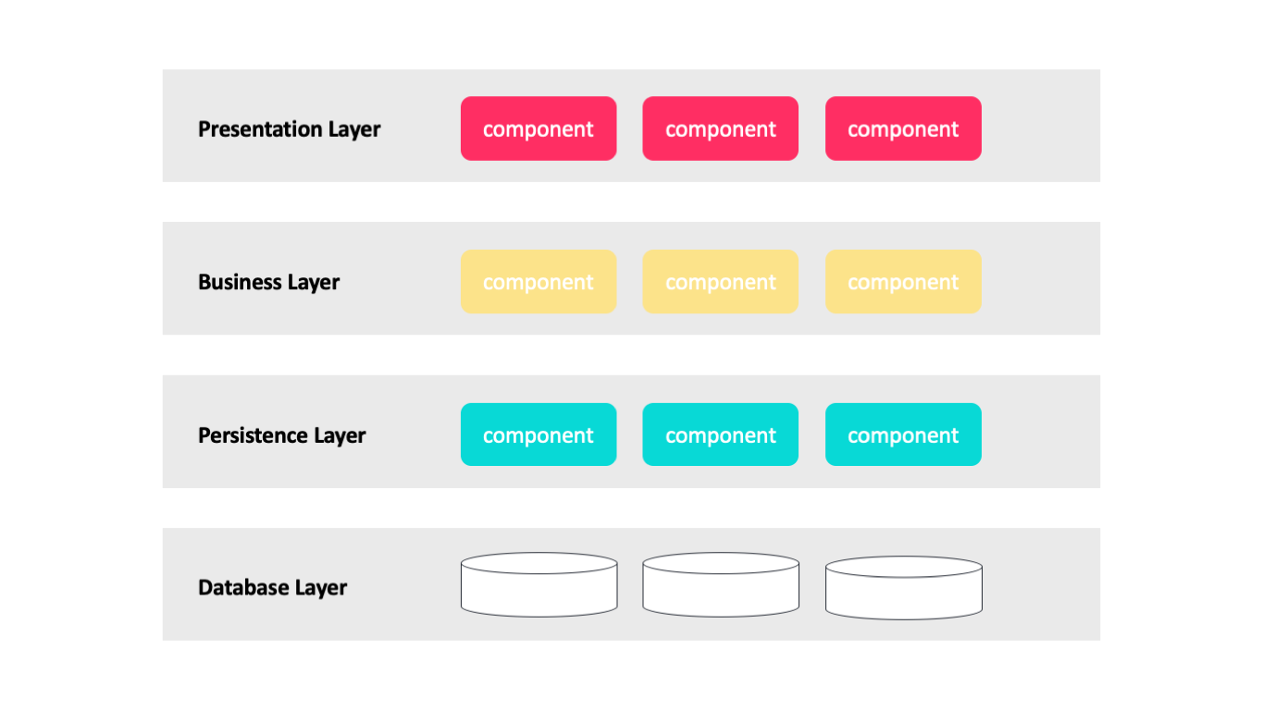
Layered Architecture

Slide 23
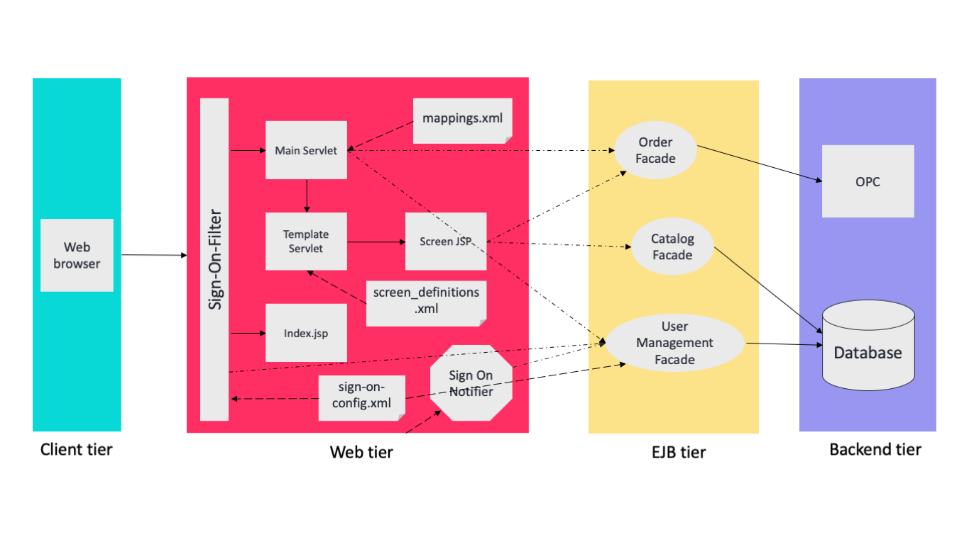
Multi-Tier Pattern

Slide 24
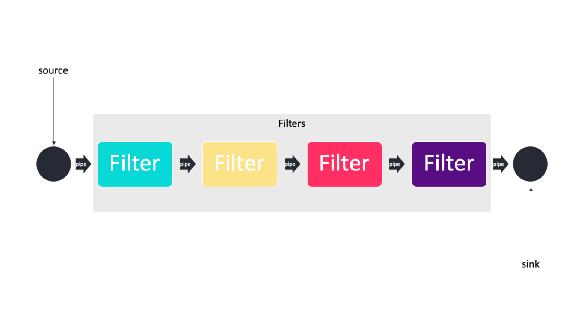

Pipe and Filter

Slide 25
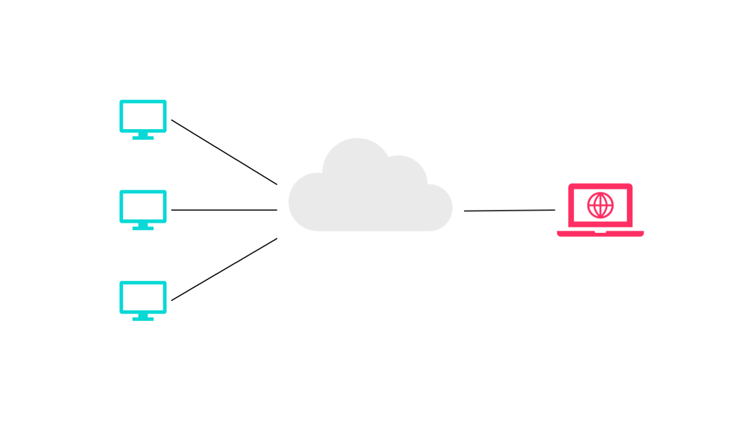
Client Server

Slide 26
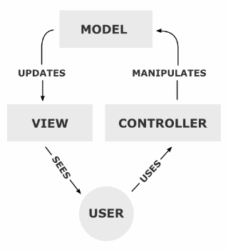
Model View Controller
Модель (Model) предоставляет данные и реагирует на команды контроллера, изменяя своё состояние.
Представление (View) отвечает за отображение данных модели пользователю, реагируя на изменения модели.
Контроллер (Controller) интерпретирует действия пользователя, оповещая модель о необходимости изменений

Slide 27
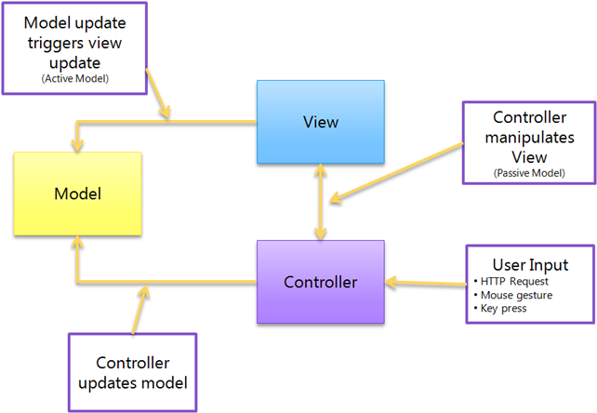
Model-View-Controller
Notes:
Model Модель – это данные вашего приложения, логика их получения и сохранения. Зачастую это модель предметной области (domain model), основанная на базе данных или на результатах от веб-сервисов. В некоторых случаях domain model хорошо проецируется на то, что вы видите на экране. Но иногда перед использованием ее необходимо адаптировать, изменить или расширить.
View View отвечала за отображение UI на экране. Без библиотек виджетов, это означало самостоятельную отрисовку блоков, кнопок, полей ввода и т. п. View также может наблюдать за моделью и отображать данные из неё.
Controller Controller обрабатывает действия пользователя и затем обновляет Model или View. Если пользователь взаимодействует с приложением (нажимает кнопки на клавиатуре, передвигает курсор мыши), контроллер получает уведомление об этих действиях и решает, что с ними делать.

Slide 28
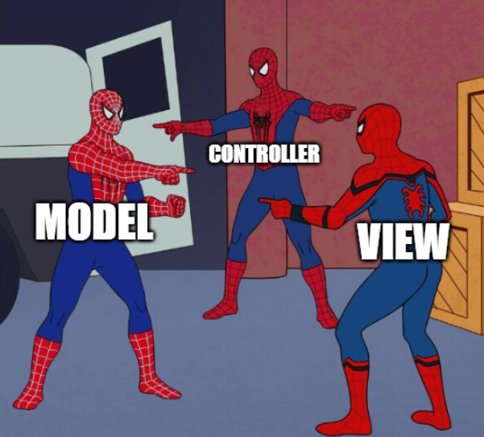
Model-View-Controller
Notes:
Model Модель – это данные вашего приложения, логика их получения и сохранения. Зачастую это модель предметной области (domain model), основанная на базе данных или на результатах от веб-сервисов. В некоторых случаях domain model хорошо проецируется на то, что вы видите на экране. Но иногда перед использованием ее необходимо адаптировать, изменить или расширить.
View View отвечала за отображение UI на экране. Без библиотек виджетов, это означало самостоятельную отрисовку блоков, кнопок, полей ввода и т. п. View также может наблюдать за моделью и отображать данные из неё.
Controller Controller обрабатывает действия пользователя и затем обновляет Model или View. Если пользователь взаимодействует с приложением (нажимает кнопки на клавиатуре, передвигает курсор мыши), контроллер получает уведомление об этих действиях и решает, что с ними делать.

Slide 29
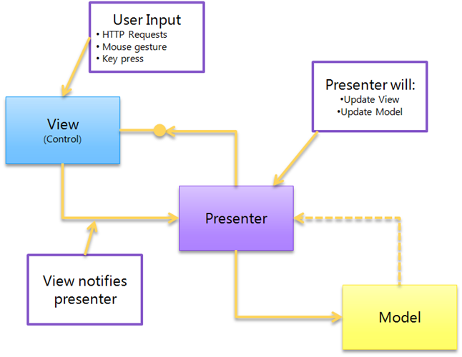
Model-View-Presenter
Notes:
Model Это данные вашего приложения, логика их получения и сохранения. Зачастую она основана на базе данных или на результатах от веб-сервисов. В некоторых случаях потребуется ее адаптировать, изменить или расширить перед использованием во View.
View Обычно представляет собой форму с виджетами. Пользователь может взаимодействовать с ее элементами, но когда какое-нибудь событие виджета будет затрагивать логику интерфейса, View будет направлять его презентеру.
Presenter Презентер содержит всю логику пользовательского интерфейса и отвечает за синхронизацию модели и представления. Когда представление уведомляет презентер, что пользователь что-то сделал (например, нажал кнопку), презентер принимает решение об обновлении модели и синхронизирует все изменения между моделью и представлением.

Slide 30
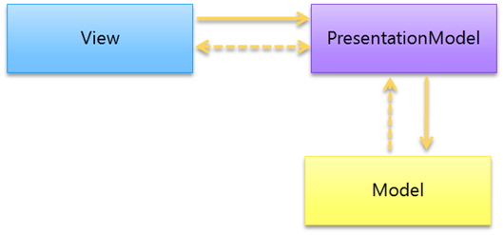
Presentation Model
Notes:
Содержит логику пользовательского интерфейса: Так же, как и презентер, PresentationModel содержит логику пользовательского интерфейса. Когда вы нажимаете на кнопку, это событие направляется в PresentationModel, которая затем решает, что с ним делать.
Предоставляет данные из модели для отображения на экране PresentationModel может преобразовывать данные из модели так, чтобы они были легко отображены на экране. Часто информация, содержащаяся в модели, не может непосредственно использоваться на экране. Вам, возможно, сначала потребуется преобразовать данные, их дополнить или собрать из нескольких источников. Это наиболее вероятно, когда у вас нет полного контроля над моделью. Например, если вы получаете данные от сторонних веб-сервисов или же из базы данных существующего приложения.
Хранит состояние пользовательского интерфейса Зачастую пользовательский интерфейс должен хранить дополнительную информацию, которая не имеет ничего общего с моделью. Например, какой элемент выбран в данный момент на экране? Какие ошибки валидации произошли? PresentationModel может хранить эту информацию в свойствах.

Slide 31
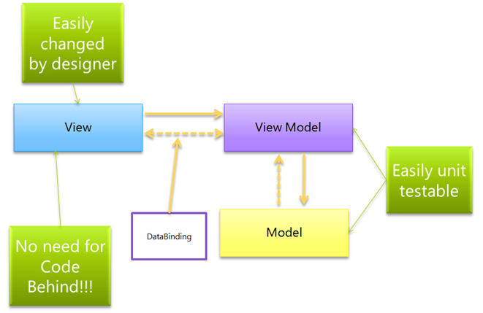
Model-View-ViewModel
Notes:
ViewModel не может общаться со View напрямую. Вместо этого она представляет легко связываемые свойства и методы в виде команд. View может привязываться к этим свойствам, чтобы получать информацию из ViewModel и вызывать на ней команды (методы). Это не требует того, чтобы View знала о ViewModel. XAML Databinding использует рефлексию, чтобы связать View и ViewModel. Таким образом, вы можете использовать любую ViewModel для View, которая предоставляет нужные свойства.
Некоторые из вещей, которые мне действительно нравится в этом паттерне, когда он применяется к Silverlight или WPF:
Вы получаете полностью тестируемую логическую модель вашего приложения.
Поскольку ViewModel предоставляет View всю необходимую информацию в удобном виде, то само представление может быть довольно простым. А дизайнер может экспериментировать с внешним видом и стилем в редакторе Expression Blend и изменять его, не влияя на пользовательский интерфейс.
И, наконец, вы можете избежать написания кода для View (code behind). Теперь это повод для споров среди поклонников паттерна MVVM. Я лично считаю, что, как правило, вам не нужно писать дополнительный код для View, и найдется решение лучше. Да, иногда нужно проделать некоторые трюки (такие как создание attached behaviors), но они обеспечивают хорошие и переиспользуемые решения. Тем не менее я также признаю, что не все любят XAML разметку и связывание данных в XAML. Паттерн ViewModel не заставляет вас использовать или избегать code behind. Делайте то, что кажется вам правильным.
https://knockoutjs.com/examples/helloWorld.html

Slide 32
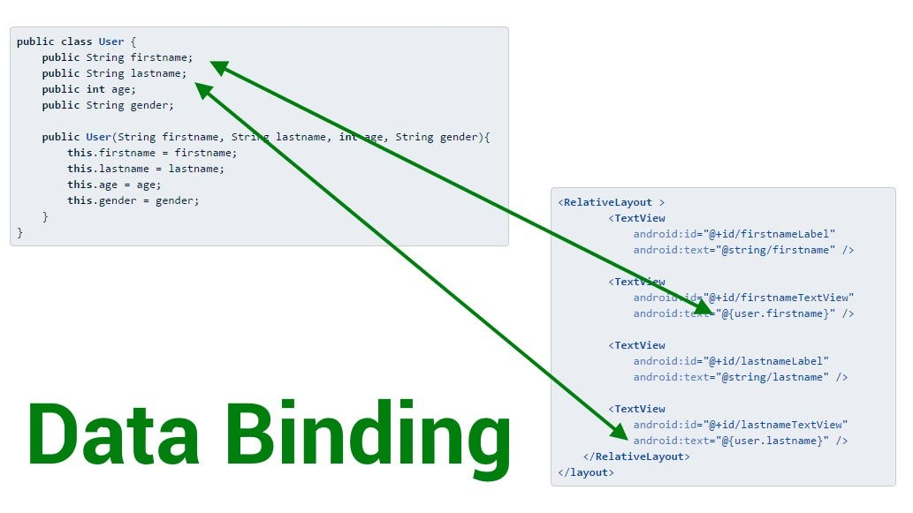
Model-View-ViewModel. Data Binding
Notes:
ViewModel не может общаться со View напрямую. Вместо этого она представляет легко связываемые свойства и методы в виде команд. View может привязываться к этим свойствам, чтобы получать информацию из ViewModel и вызывать на ней команды (методы). Это не требует того, чтобы View знала о ViewModel. XAML Databinding использует рефлексию, чтобы связать View и ViewModel. Таким образом, вы можете использовать любую ViewModel для View, которая предоставляет нужные свойства.
Некоторые из вещей, которые мне действительно нравится в этом паттерне, когда он применяется к Silverlight или WPF:
Вы получаете полностью тестируемую логическую модель вашего приложения.
Поскольку ViewModel предоставляет View всю необходимую информацию в удобном виде, то само представление может быть довольно простым. А дизайнер может экспериментировать с внешним видом и стилем в редакторе Expression Blend и изменять его, не влияя на пользовательский интерфейс.
И, наконец, вы можете избежать написания кода для View (code behind). Теперь это повод для споров среди поклонников паттерна MVVM. Я лично считаю, что, как правило, вам не нужно писать дополнительный код для View, и найдется решение лучше. Да, иногда нужно проделать некоторые трюки (такие как создание attached behaviors), но они обеспечивают хорошие и переиспользуемые решения. Тем не менее я также признаю, что не все любят XAML разметку и связывание данных в XAML. Паттерн ViewModel не заставляет вас использовать или избегать code behind. Делайте то, что кажется вам правильным.
https://knockoutjs.com/examples/helloWorld.html

Slide 33
Выводы по MV*-паттернам
Модель во всех паттернах выглядит одинаково и имеет одну и ту же цель – получение, обработка, а также сохранение данных.
В классическом MVC пользовательский ввод обрабатывает Controller, а не View.
Цель MV*-паттернов: отделить друг от друга отображение UI, логику интерфейса и данные (их получение и обработку).
Используя MV*-паттерн в своем приложении, вы упрощаете его поддержку и тестирование, отделяете данные от способа их визуализации.
Если в системе присутствует хорошая реализация автоматического связывания данных (databinding), то MVVM – это ваш выбор.
Presentation Model – хорошая альтернатива MVVM, и будет полезна там, где нет автоматического связывания. Но вам придется писать код связывания самостоятельно (это несложный, но рутинный код).

Slide 34
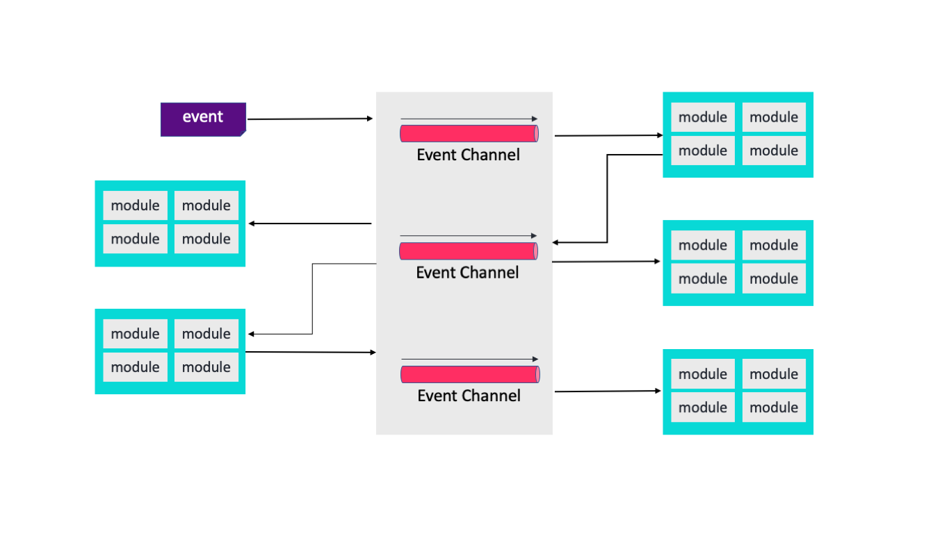
Event Driven Architecture

Slide 35
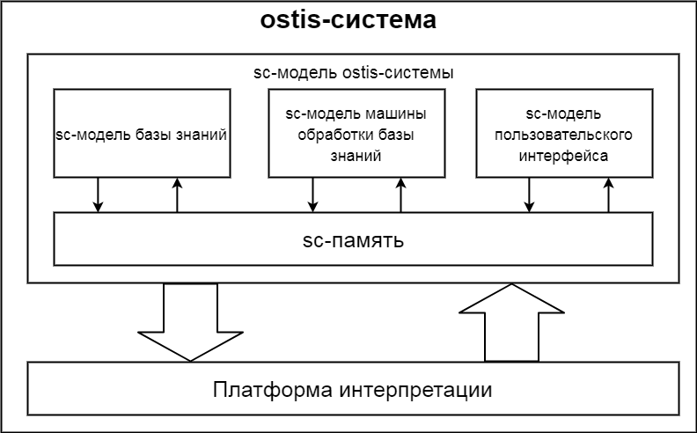
Event Driven Architecture

Slide 36
Монолитная и микросервисная архитектура

Slide 37
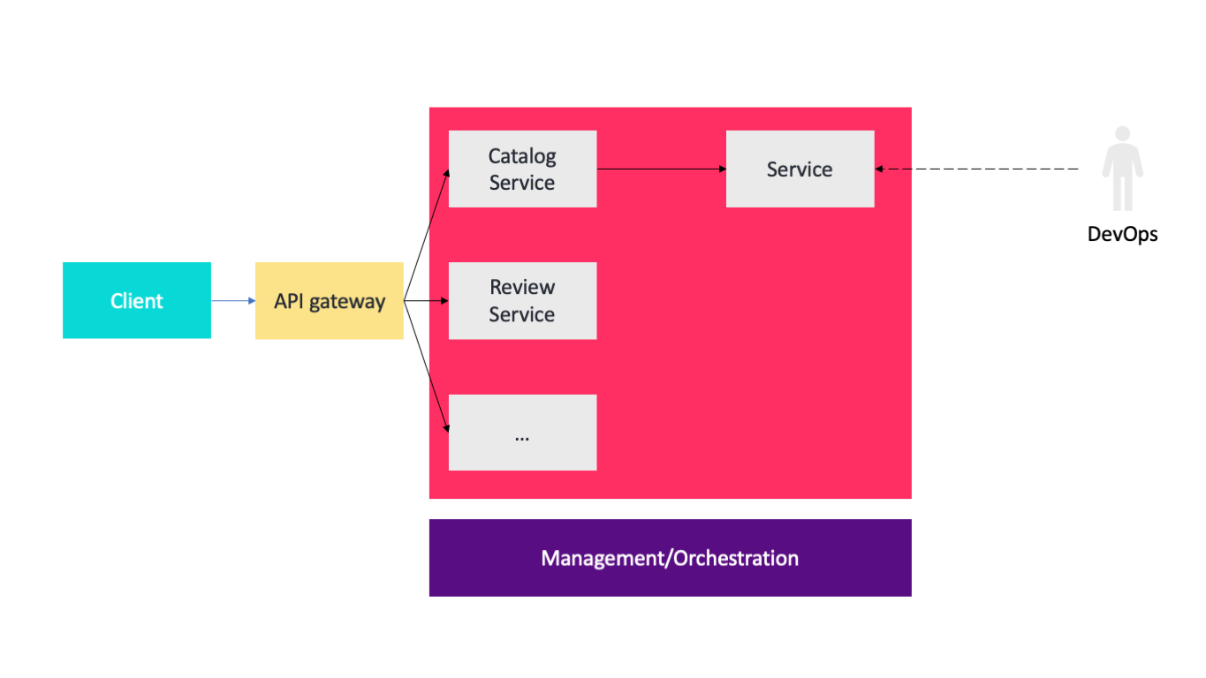
Microservices Architecture

Slide 38
Синхронные и асинхронные архитектуры

Slide 39
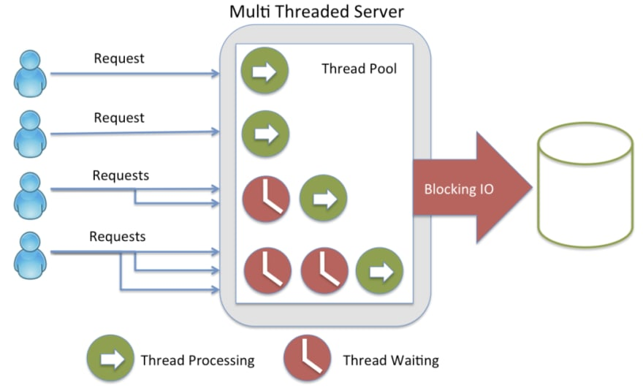

Slide 40
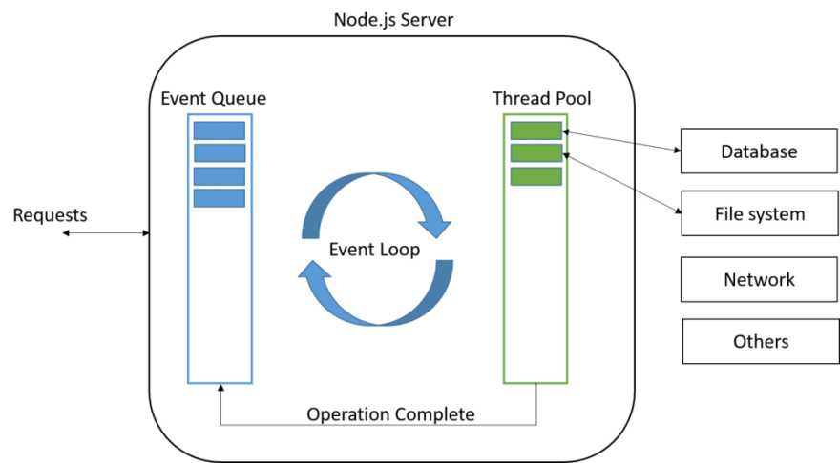

Slide 41
Описание бизнес-процессов

Slide 42
Языки описания
IDEF0
BPMN
UML. Activity Diagram

Slide 43
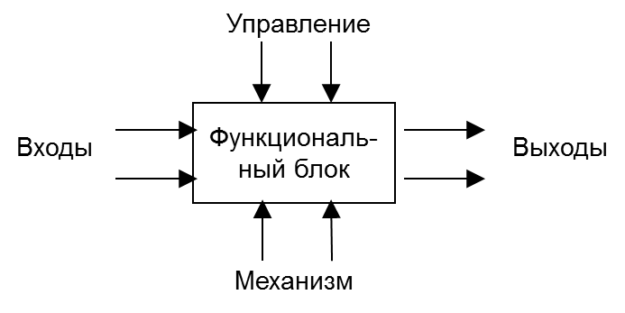
Методология IDEF0

Slide 44
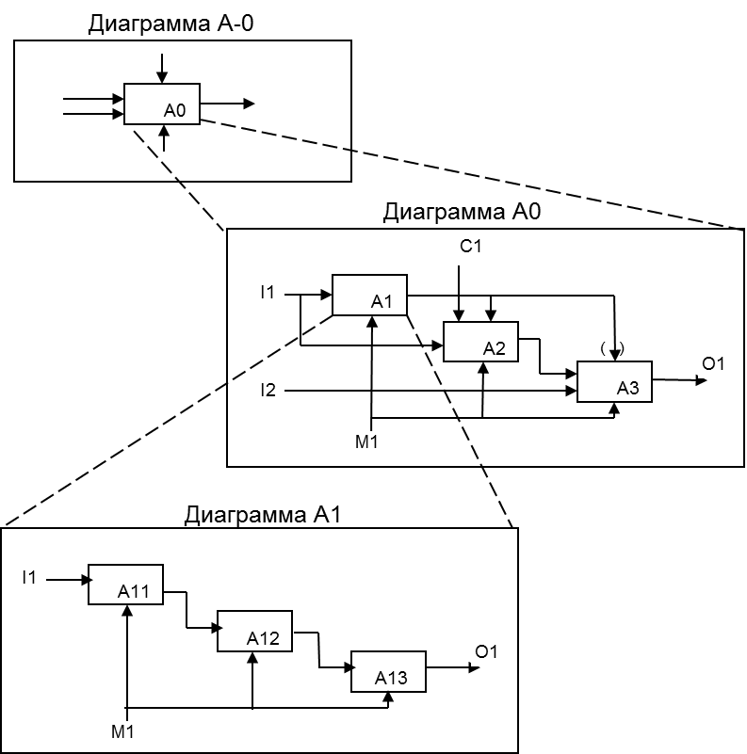
Методология IDEF0

Slide 45
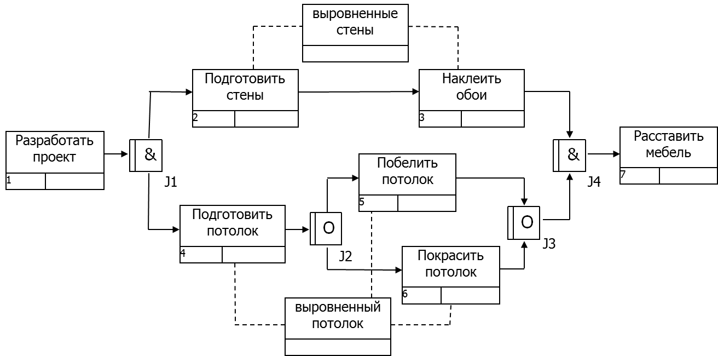
Методология IDEF0

Slide 46
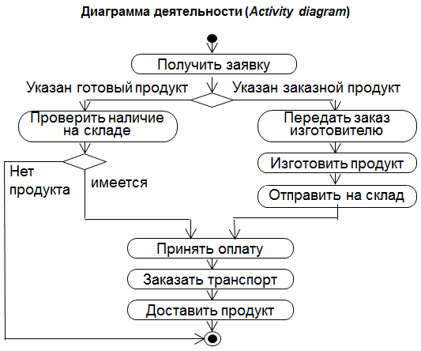
UML. Activity diagram

Slide 47
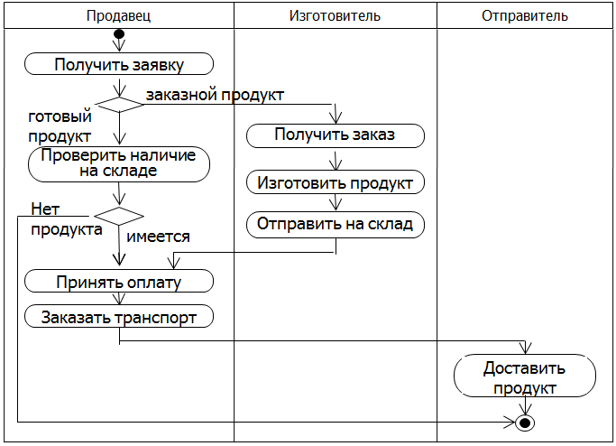
UML. Activity diagram

Slide 48
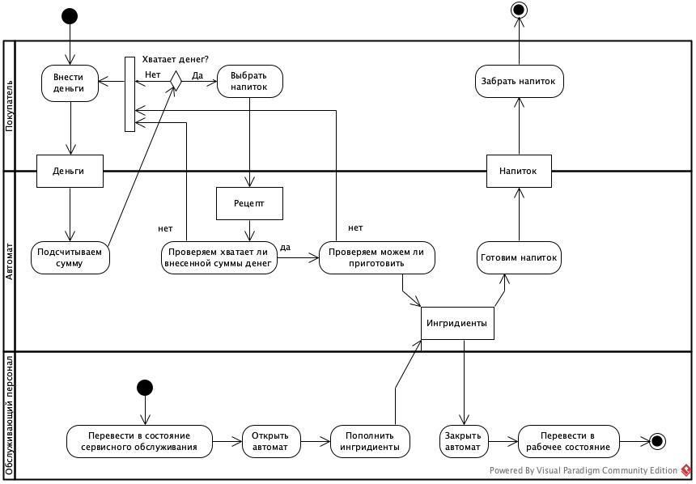

Slide 49
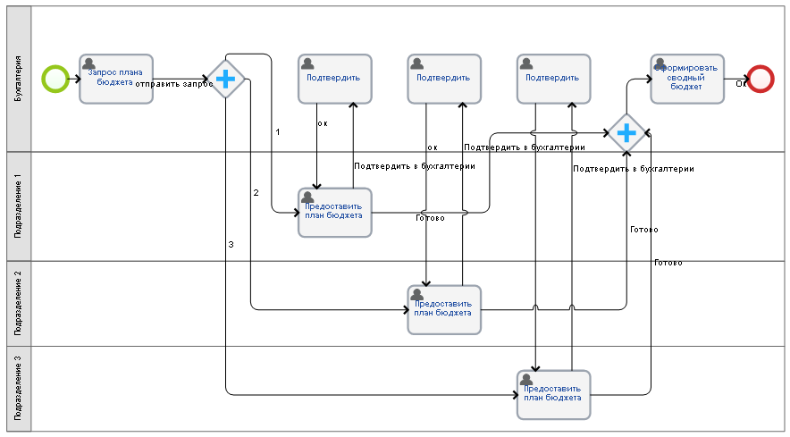
BPMN

Slide 50
Трехуровневая модель системы

Slide 51
Концептуальный уровень
Логический уровень
Физический уровень
Наиболее часто встречается при описании модели данных

Slide 52
Концептуальный уровень - сущности, атрибуты, связи
Логический уровень - записи, элементы данных, связи между записями
Физический уровень - группирование данных, индексы, методы доступа

